Slide 2
数学五年级下北数
易混易错专项综合测试卷

Slide 4
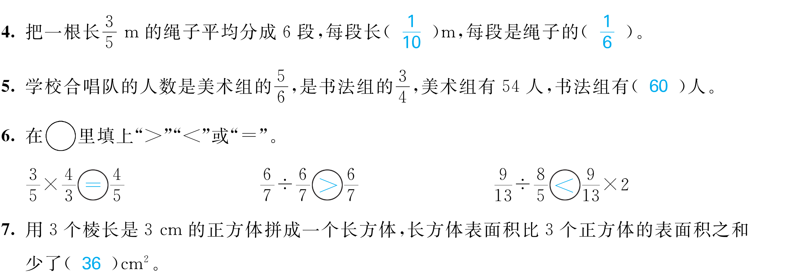

Slide 14
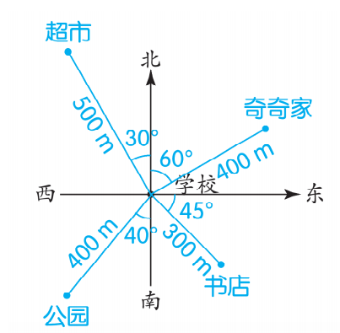

Slide 22
